Slide 1
0.总体界面与开屏WELCOME、新手指引
LOGO+ 产品名（WXAgent)
WELCOME！
产品介绍
注意，这是一个独立的商品，在各个页面中都不要出现echotrace或者wx_key的名字，但在开发的时候要注意参考这两个项目的源代码
新手指引：path与密钥设置
作者联系方式
密钥获取
聊天记录读取与导出
聊天记录分析
聊天记录AI总结
设置

Slide 2
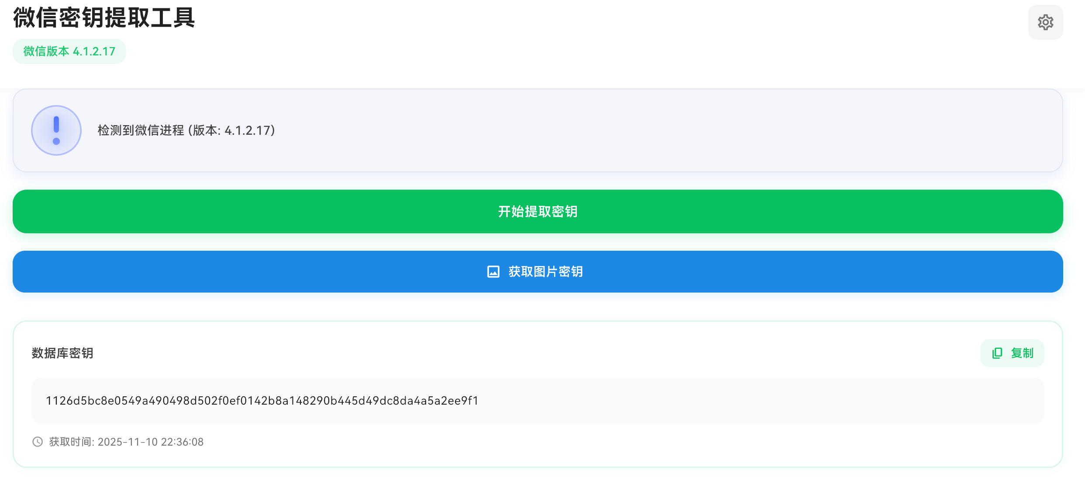
1.密钥获取页面
LOGO+ 产品名（WXAgent)
移植wx_key中的key实现方法，使用hook读取微信聊天记录密钥（目前只需要实现文字key读取）
密钥获取
聊天记录读取与导出
聊天记录分析
聊天记录AI总结
设置

Slide 3
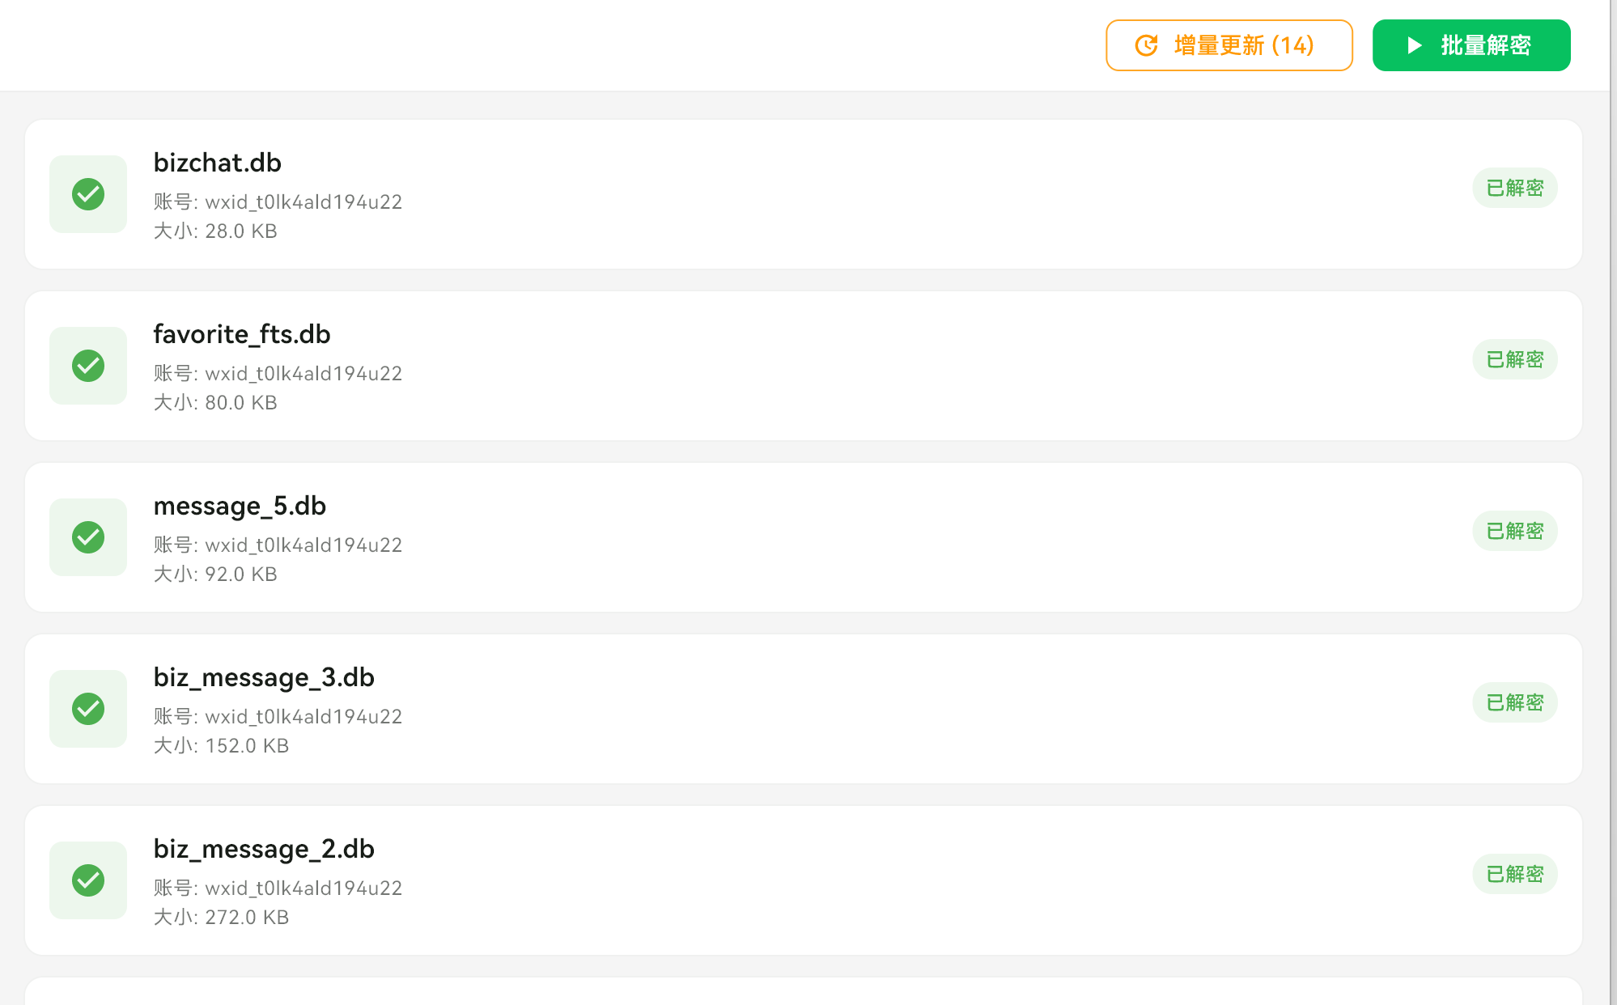
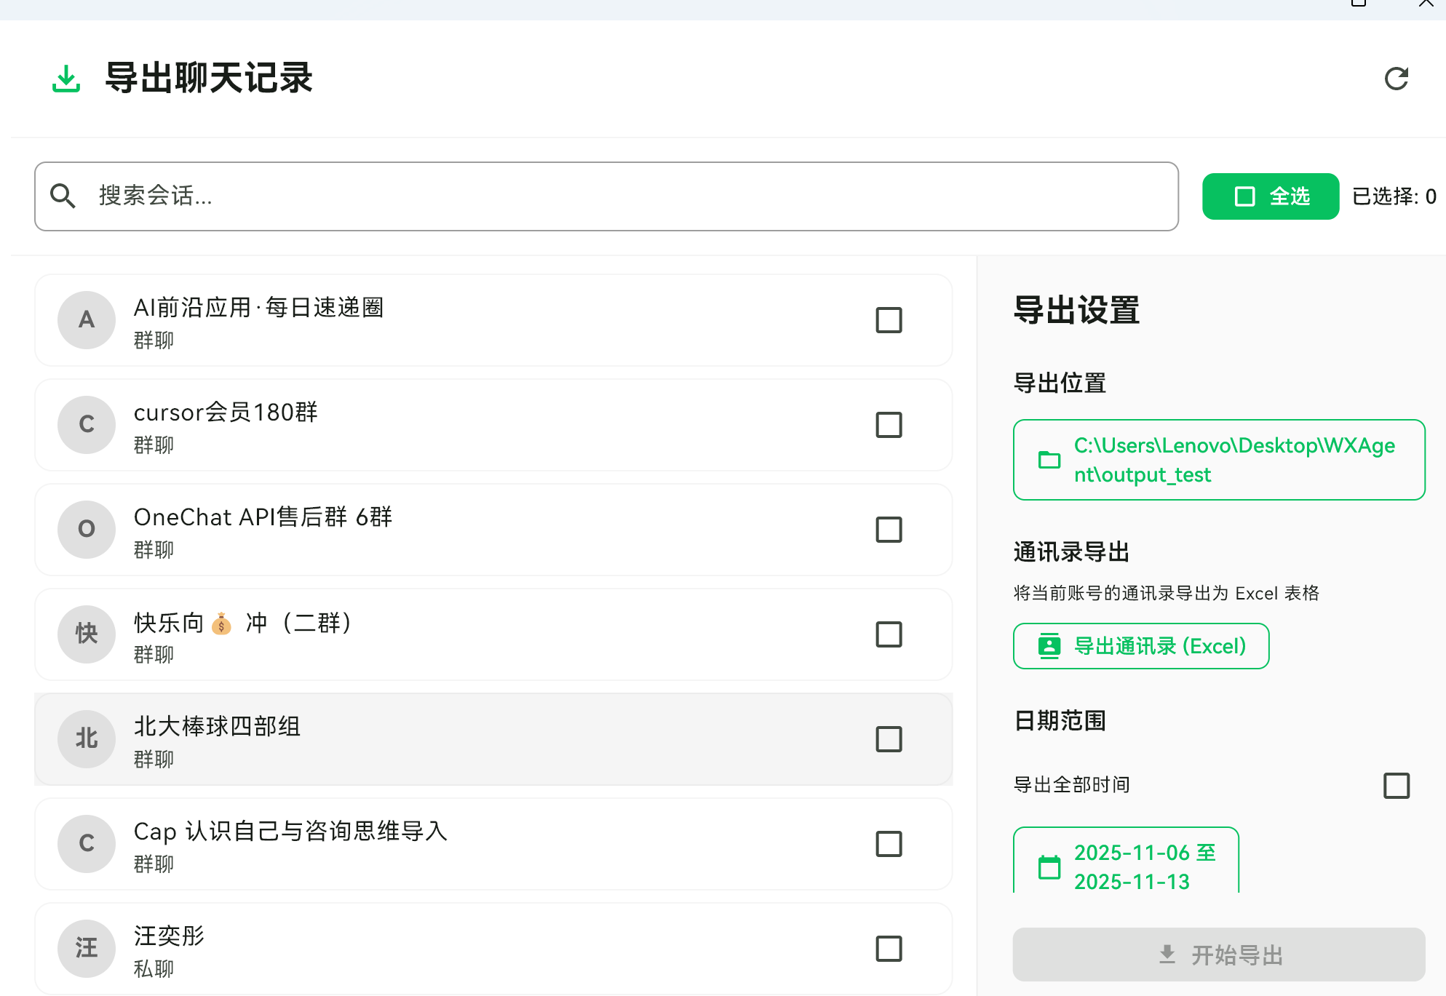
2.聊天记录读取与导出
LOGO+ 产品名（WXAgent)
移植echotrace中的数据管理、导出记录两部分功能
1.允许对数据库文件的批量解密和增量更新
2.允许导出聊天记录到本地
首次进行读取的时候，默认全部解密。
但没有用户允许，不许导出
密钥获取
聊天记录读取与导出
聊天记录分析
聊天记录AI总结
设置

Slide 4
3.聊天记录分析
LOGO+ 产品名（WXAgent)
聊天记录分析
直接看echotrace中的实现方法，是怎么进行分析的，做一个类似的。
密钥获取
聊天记录读取与导出
聊天记录分析
聊天记录AI总结
设置

Slide 5
4.聊天记录ai总结
LOGO+ 产品名（WXAgent)
聊天记录ai总结
在这里使用wx_agent中的py实现方法，在选择了时间后，默认使用总结功能，也可以使用自定义的提示词进行抓取。
密钥获取
聊天记录读取与导出
聊天记录分析
聊天记录AI总结
设置

Slide 6
5.设置
LOGO+ 产品名（WXAgent)
设置聊天记录json输出path
大模型api设置
密钥获取
聊天记录读取与导出
聊天记录分析
聊天记录AI总结
设置

